Slide 1

Škola | Katolické gymnázium Třebíč, Otmarova 22, Třebíč 674 01
Název projektu | Moderní škola
Číslo projektu | CZ.1.07/1.5.00/34.0464
Šablona | III/2 Inovace a zkvalitnění výuky prostřednictvím ICT
Autor DUM | Mgr. Soňa Havlíčková
Název DUM | Pražské jaro
Kód DUM | VY_32_INOVACE_ 2.2.5
Datum vytvoření | 21. 5. 2012
Předmět | Dějepis
Tematická oblast | Dějiny 20. století
Učivo ŠVP | Reformní proces v 60. letech 20. stol.
Anotace DUM | Materiál obsahuje základní informace o vývoji v roce 1968 v širších souvislostech.
Metodický popis | Materiál je určen pro doplnění výkladu.
Hodnocení | Materiál se osvědčil ve výuce, přispěl k názornějšímu výkladu a lepšímu pochopení učiva.
Autor prohlašuje, že řádně uvedl všechny použité zdroje. Pokud není uvedeno jinak, použitý materiál je z vlastních zdrojů autora.

Slide 2
Pražské jaro
1968

Slide 3
Hospodářská a politická situace
Nedostatek spotřebního zboží
  Ve srovnání se západem stagnace
Plánované hospodářství selhává
Vleklá hospodářská krize
Intenzivnější volání po politických změnách
  Uvnitř komunistické strany samotné
Slovensko opět žádá zmírnění centralismu
Uvolnění v oblasti umění

Slide 4
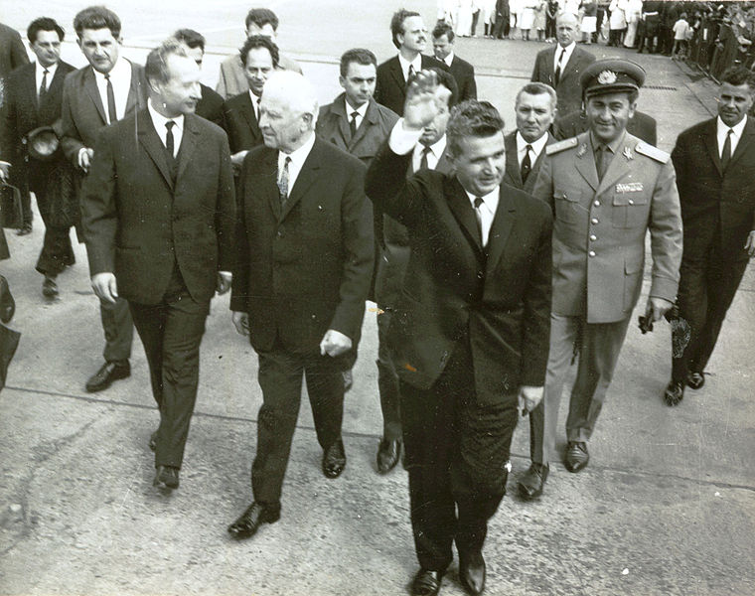
Další utužení poměrů nezískalo podporu ve straně
V lednu 1968 Novotný odstaven z vedení státu
Prvním tajemníkem KSČ Alexander Dubček
Prezidentem zvolen Ludvík Svoboda

Slide 5
Pražské jaro
Nové vedení prosazuje změny systému
Pozastavení cenzury
Kritika poúnorového režimu
Klub angažovaných nestraníků
Obnovení Junáka a Sokola
Otevírání tabuizovaných témat (tradice první republiky)
Rehabilitace politických vězňů
Akční program KSČ
  Demokratizace – socialismus s lidskou tváří, decentralizace, liberalizace hospodářství, zavedení obč. práv a svobod
2000 slov – L. Vaculík požaduje větší změny

Slide 6
Reakce SSSR
Nevraživá reakce komunistických stran východního bloku
Obavy z opakování událostí roku 1956
Brežněv vyzývá k zastavení demokratizačního procesu
Hrozba vojenským zásahem
Odpůrci pražského jara – Bilak, Indra, Kolder
  Zvací dopis

Slide 7
Invaze
V noci z 20. na 21. srpna po 23:00 zásah vojsk Varšavské smlouvy
Obsazovány klíčové úřady včetně ÚV KSČ
Vůdci pražského jara odvlečení do SSSR
  Pod nátlakem podepisují souhlas
  Slibují potlačit svobody z doby pražského jara
Světová veřejnost reaguje s rozhořčením
Velmoci odmítly vystoupit proti SSSR

Slide 8
Potlačení reformního procesu
Podepsána smlouva o dočasném pobytu sovětských vojsk
Rozdělení odporu Čechů a Slováků – federalizace
Gustáv Husák – původně stoupenec reforem, přechází do řad stoupenců SSSR
Obnovena cenzura, reformisté musí odejít
Nová vlna emigrace
Tvrdý zásah proti projevům odporu (28. 10. 1968)
Leden 1969 – upálil se Jan Palach, Jan Zajíc, Evžen Plocek
Společnost se se situací postupně smiřuje

Slide 9
Nástup Gustáva Husáka
Duben 1969 Dubček nahrazen Husákem
Rozsáhlé čistky
Demonstrace na první výročí invaze brutálně rozehnány (5 mrtvých, desítky raněných)
Další vlna perzekucí
Ztráty zaměstnání, nemožnost studovat, vězení
Do emigrace odchází asi 130 tis. lidí

Slide 10
Kultura 60. let
Velké oživení:
  Literatura: Ladislav Mňačko, Vladimír Páral, Bohumil Hrabal, Ladislav Fuks
  Výtvarné umění: Mikuláš Medek, Vladimír Boudník, Jiří Kolář, Vladimír Jiránek, Vladimír Renčín
  Divadla malých forem: Na zábradlí, Semafor
  Nová vlna: Elmar Klos, Jan Kadár, Jiří Menzel, Vojtěch Jasný, Miloš Forman, František Vláčil
  Hudba: Golden Kids, Miki Volek, Olympik

Slide 11
Seznam použitých zdrojů:
Alexander Dubček. In: Wikipedia: the free encyclopedia [online]. San Francisco (CA): Wikimedia Foundation, 2001- [cit. 2013-07-03]. Dostupné z: http://cs.wikipedia.org/wiki/Alexander_Dub%C4%8Dek
PEČENKA, Marek, Petr LUŇÁK, Pavel AUGUSTA a Milena SEDLMAYEROVÁ. Dějiny moderní doby. 2. vyd. Praha: SPL - Práce, 2004-2008, 3 sv. Učebnice pro základní školy (Albra). ISBN 978-80-7361-039-5-.
Gustáv Husák. In: Wikipedia: the free encyclopedia [online]. San Francisco (CA): Wikimedia Foundation, 2001- [cit. 2013-07-03]. Dostupné z: http://cs.wikipedia.org/wiki/Gust%C3%A1v_Hus%C3%A1k

